Slide 1
ИССЛЕДОВАТЕЛЬСКИЙ ПРОЕКТ
Беликова Мария
Воловик Вадим
ВШЭ ПИ’26

Slide 2
АНАЛИЗ
ДАТАСЕТА
1

Slide 3
ЦЕЛЬ
Оценить количество и время сна среди испытуемых в проведённом опросе и выявить факторы, влияющие на качество сна.
ЗАДАЧИ
Найти датасет с наблюдениями сна испытуемых
Изменить данные в датасете для удобной обработки
Выдвинуть гипотезы согласно цели исследования и имеющимся переменным
Подтвердить или опровергнуть гипотезы, используя различные методы анализа данных
Сделать общие выводы относительно полученных результатов

Slide 4
ПОДГОТОВИТЕЛЬНЫЕ РАБОТЫ
Bedtime
Exercise frequency
datetime
categorial
Wakeup time
0 → No exercising
1 → Once a week
2 - 3 → Normally
>4 → Often
datetime
Nan
Median
Sleep duration
Sleep efficiency
Real sleep time

Slide 5
ГИПОТЕЗЫ
H1. Большая часть людей спит 7-8 часов.
H2. Спортивная активность положительно сказывается на количестве сна.
H3. Большая часть людей ложится спать до полуночи (здоровое время).
H4. Ранний отход ко сну ведет к большей эффективности сна.
H5. Люди, употребляющие больше кофе, ложатся позже.
H6. Женщины спят беспокойнее мужчин (чаще просыпаются).
H7. Чем младше испытуемый, тем больше процент глубокого сна.
H8. Курящие люди в среднем дольше засыпают, чем некурящие.
H9. Чем больше выпито алкоголя - тем менее эффективен сон.
H10. Кофеин понижает эффективность сна.
Количество сна
Время сна
Факторы, влияющие на количество сна

Slide 6
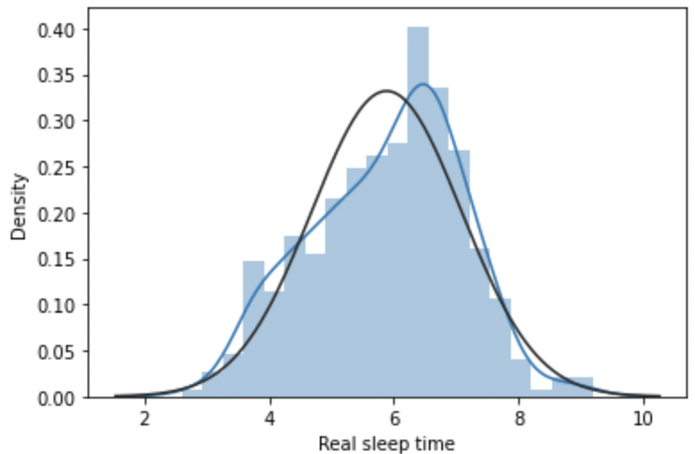
КОЛИЧЕСТВО СНА
H1. Большая часть людей спит 7-8 часов. (-)
Real sleep time
count 452.000000
mean 5.886604
std 1.203197
min 2.600000
25% 5.025000
50% 6.075000
75% 6.727500
max 9.200000
H2. Спортивная активность положительно сказывается на количестве сна. (+)
 | No exercising | Once a week | Normally | Often
mean | 5.634698 | 5.768763 | 5.973921 | 6.377653
50% | 5.500000 | 6.000000 | 6.160000 | 6.440000

Slide 7
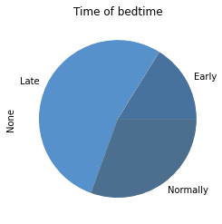
ВРЕМЯ СНА
Добавление нового столбца
H3. Большая часть людей ложится спать до полуночи (здоровое время). (-)
Time of bedtime
categorial
21:00 - 21:59 → Early
22:00 - 23:59 → Normally
00:00 - 02:59 → Late

Slide 8
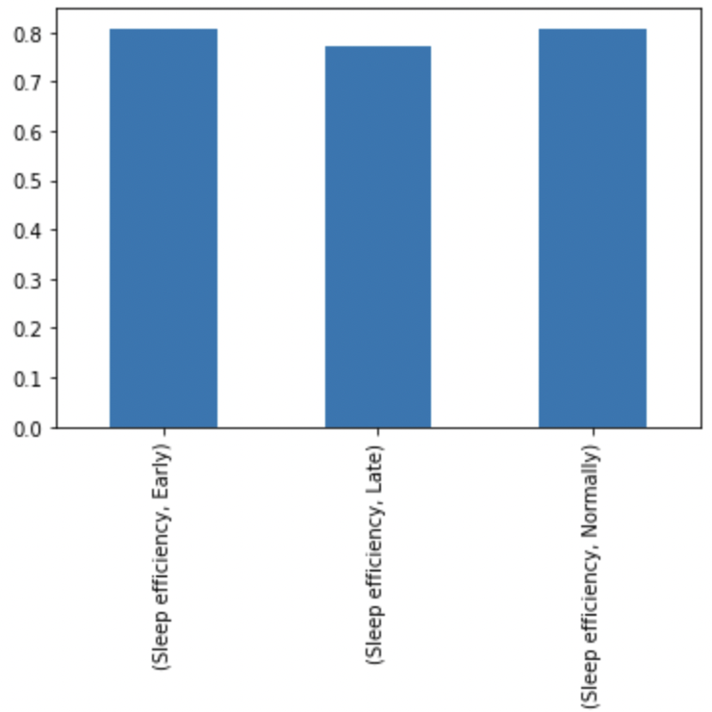
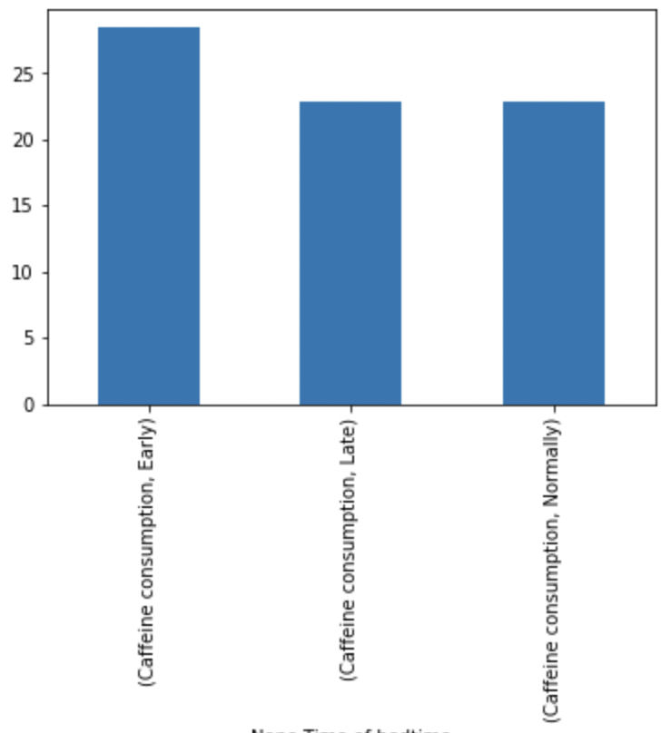
ВРЕМЯ СНА
H4. Ранний отход ко сну ведет к большей эффективности сна. (-)
H5. Люди, употребляющие больше кофе, ложатся позже. (-)

Slide 9
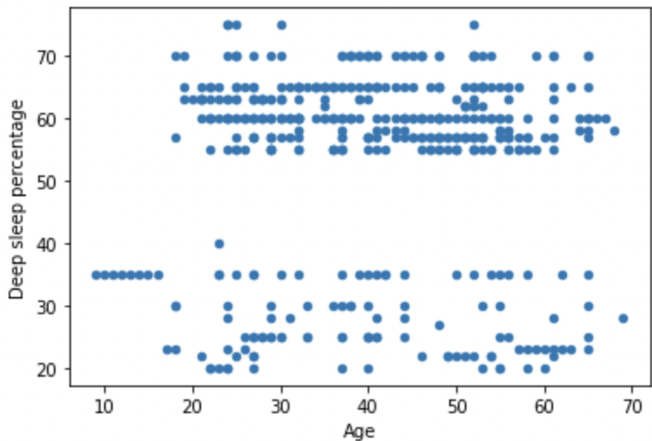
ФАКТОРЫ, ВЛИЯЮЩИЕ НА КАЧЕСТВО СНА
H7. Чем младше испытуемый, тем больше процент глубокого сна. (-)
H6. Женщины спят беспокойнее мужчин (чаще просыпаются). (-)
Awakenings
Gender
Female 1.513393
Male 1.710526

Slide 10
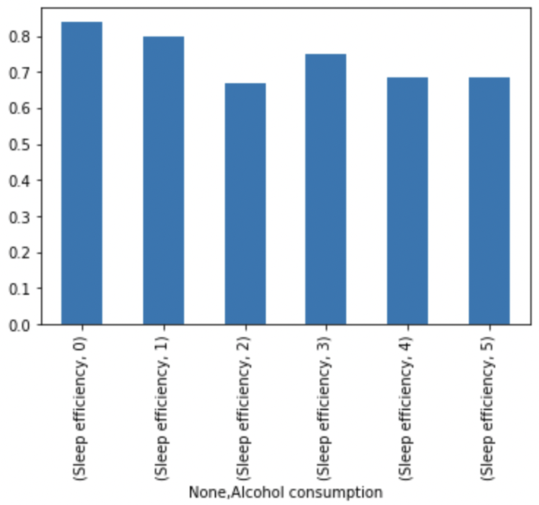
ФАКТОРЫ, ВЛИЯЮЩИЕ НА КАЧЕСТВО СНА
H8. Курящие люди в среднем дольше засыпают, чем некурящие. (+)
H9. Чем больше выпито алкоголя - тем менее эффективен сон. (+)
Sleep efficiency
Smoking status
No 0.822234
Yes 0.728696

Slide 11
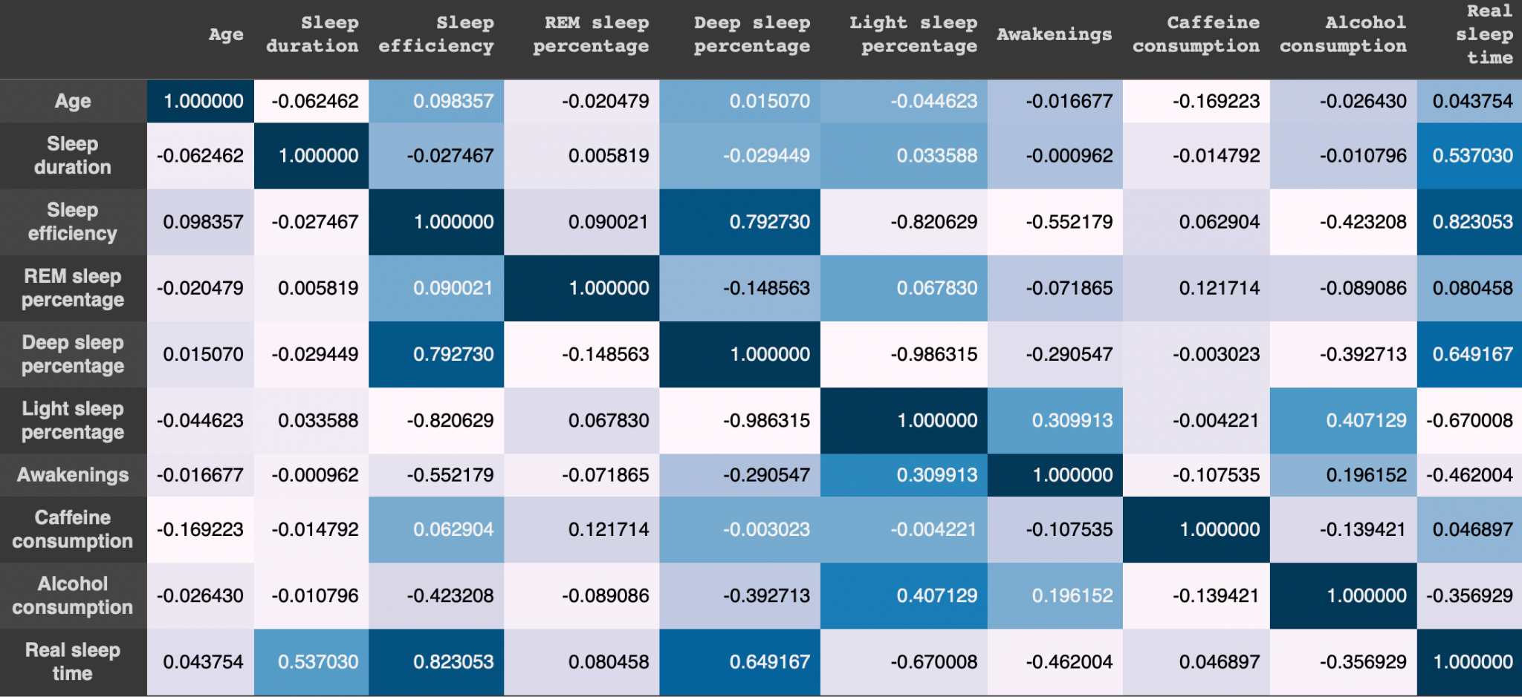
ФАКТОРЫ, ВЛИЯЮЩИЕ НА КАЧЕСТВО СНА
H10. Кофеин понижает эффективность сна. (-)

Slide 12
ВЫВОДЫ
ОЖИДАНИЯ
РЕАЛЬНОСТЬ
В среднем люди спят 7-8 часов (норма)
В среднем люди спят 6,5 часов
Спорт положительно влияет на количество сна
Действительно, люди, часто занимающиеся спортом, спят больше
Большая часть людей ложится спать до полуночи (норма)
Больше половины людей ложатся спать после полуночи
Те, кто пьют кофе больше, ложатся позже
Люди, пьющие кофе, ложатся спать раньше
Ранний отход ко сну увеличивает его эффективность
Эффективность сна не зависит от времени отхода ко сну
Количество сна
Время сна

Slide 13
ВЫВОДЫ
ФАКТОРЫ, ВЛИЯЮЩИЕ НА КАЧЕСТВО СНА
Пол
Возраст
Кофеин
Качество сна
Алкоголь
Курение
Явной связи нет
Негативное влияние

Slide 14
ПАРСИНГ
САЙТА
2

Slide 15
ЦЕЛЬ
Автоматизированно собрать данные о рецептах десертов с сайта povarenok.ru для возможности дальнейшего анализа
АЛГОРИТМ КОДА
сбор ссылок на конкретные страницы рецептов с основной страницы сайта
проход по каждой странице и сбор данных из конкретных html-тегов
сохранение данных в датафрейм
конвертация датафрейма в excel файл

